Slide 2
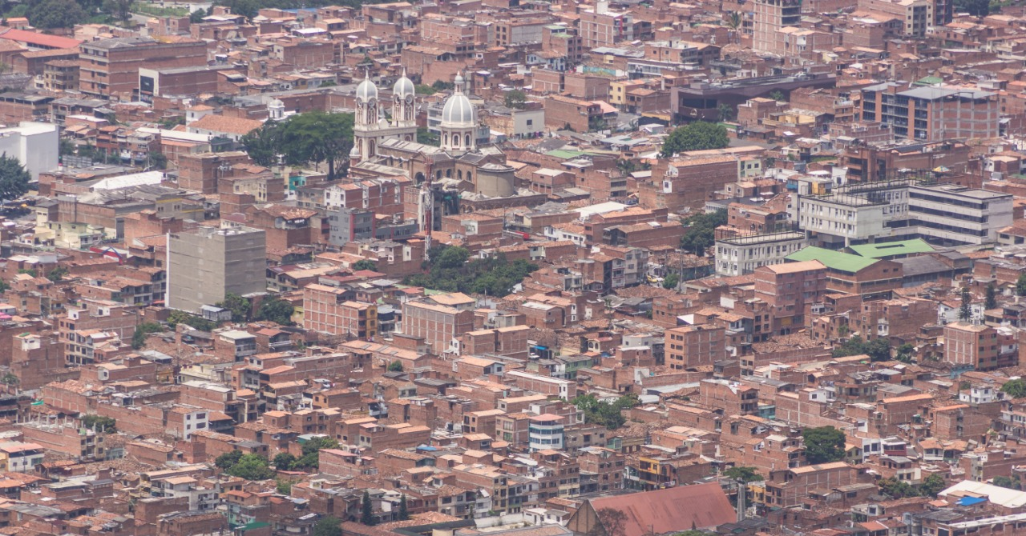
Ordenamiento y presencia territorial
#JuntosPodemos

Slide 3
2020-2023
#JuntosPodemos

Slide 4
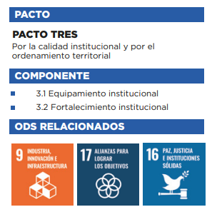
CALIDAD
PROGRAMAS
#JuntosPodemos

Slide 5
Hemos planteado 10 grandes retos como parte del CAMBIO DE PARADIGMA y estrategia del PDM,
8 de ellos fortalecen el pacto por la calidad y el Ordenamiento Territorial
Consideración de la Agenda Urbana Global
Recuperación de confianza en lo público
Determinación por acortar la brecha social
Presencia institucional en el territorio
Proyecto de largo aliento
Una apuesta por la Glocalidad
La educación y la cultura como elemento estructural
Giro de énfasis entre fondo y forma - Calidad Vs Cantidad
Apropiación de la tecnología a favor del proyecto Urbano
Dimensión humana del funcionario público
#JuntosPodemos

Slide 6
INFORME DE GESTIÓN
Hemos planteado 10 grandes retos como parte del CAMBIO DE PARADIGMA y estrategia del PDM, 6 de ellos fortalecen el pacto de Seguridad y Convivencia
Consideración de la Agenda Urbana Global
Recuperación de confianza en lo público
Determinación por acortar la brecha social
Presencia institucional en el territorio
Proyecto de largo aliento
Una apuesta por la Glocalidad
La educación y la cultura como elemento estructural
Giro de énfasis entre fondo y forma - Calidad Vs Cantidad
Apropiación de la tecnología a favor del proyecto Urbano
Dimensión humana del funcionario público
SECRETARÍA GENERAL
GIOVANY ARIAS TOBÓN
#JuntosPodemos

Slide 7
PROGRAMA
3.2.2. POR UNA EFICIENTE PLANEACIÓN TERRITORIAL Y FISCAL
Periodicidad del Indicador: Anual
Valor producto esperado al final del cuatrienio: 297
Valor producto esperado al final de la vigencia 2020: 15
Valor al finalizar el trimestre 3 de 2020: 0
Valor al finalizar el trimestre 4 de 2020: 15
FUENTE PRINCIPAL | VALOR PROYECTADO | OTRAS FUENTES | VALOR TOTAL PRODUCTO
RP Recursos Propios | $ 40,567,136 | ---- | En ejecución
FUENTE PRINCIPAL
VALOR EJECUTADO
Otras Fuentes
(CUALES)
PRODUCTO
INDICADOR DE RESULTADO
Número de bienes inmuebles propiedad del Municipio identificados y legalizados.
Proceso de legalización de 14 matrículas inmobiliarias.
Dirección Local Salud
Instituciones educativas
Hospital Rosalpi
Vías públicas
Piamonte
Proceso de legalización de 15 matrículas para vías y 11 de zonas verdes con la Constructora Capital.
Proceso de legalización y recibo a la constructora Hato Campestre.
ACTIVIDAD
Identificación de 297 bienes inmuebles propiedad del Municipio de Bello.
DEPENDENCIAS CORRESPONSABLES
Secretaría de Hacienda
Secretaria de Planeación
#JuntosPodemos

Slide 8
PROGRAMA
3.2.2. POR UNA EFICIENTE PLANEACIÓN TERRITORIAL Y FISCAL
PROCESO DE LEGALIZACIÓN Y ELABORACIÓN DE CONTRATOS DE COMODATO:
11 parroquias
3 juntas de acción comunal
8 otras entidades
PROCESO DE LEGALIZACIÓN Y ELABORACIÓN DE CONTRATOS DE ARRENDAMIENTO:
Cajero Davivienda
Cajero Banco Popular
Cafetería Piamonte
2 apartamentos Alquerías de Rosalpi
Local Alquerías de Rosalpi
Se requirió a la Secretaría de Gobierno el proceso de regularización del espacio público, para poder iniciar labores contractuales de arrendamiento.
#JuntosPodemos
Notes:
Código : F- GI--56 Versión:02 Fecha Aprobación :2020-01-13

Slide 9
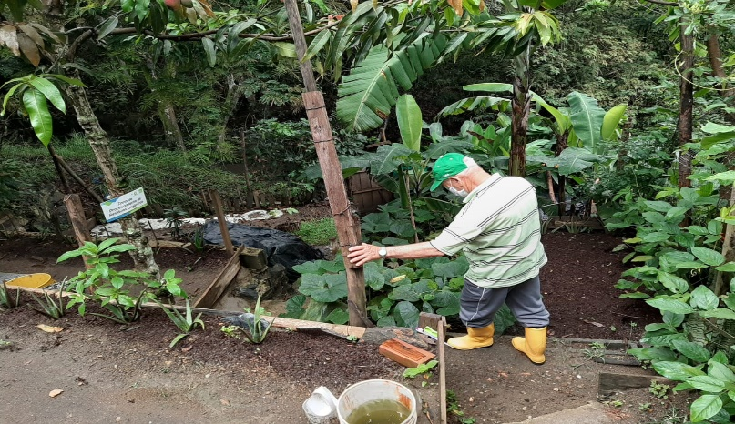
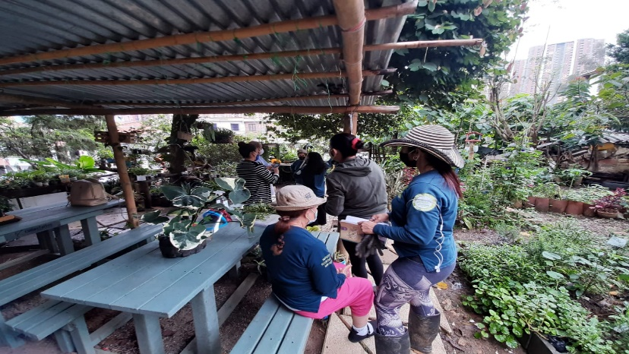
PROGRAMA
3.2.2. POR UNA EFICIENTE PLANEACIÓN TERRITORIAL Y FISCAL
ACOMPAÑAMIENTO A LAS DEMÁS SECRETARÍAS:
Secretaría de Medio Ambiente | Adquisición de bienes inmuebles para fuentes hídricas.
 | Visitas a bienes inmuebles para viveros y huertas.
#JuntosPodemos
Notes:
Código : F- GI--56 Versión:02 Fecha Aprobación :2020-01-13

Slide 10
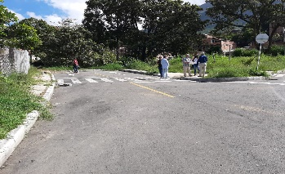
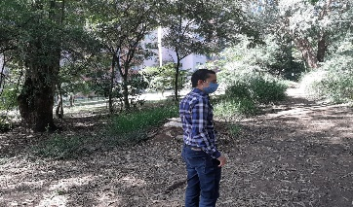
PROGRAMA
3.2.2. POR UNA EFICIENTE PLANEACIÓN TERRITORIAL Y FISCAL
Secretaría de Planeación | Proceso para la ubicación de los tanques de EPM, en el sector de Quitasol.
 | Acompañamiento en procesos de cesiones obligatorias.
#JuntosPodemos
Notes:
Código : F- GI--56 Versión:02 Fecha Aprobación :2020-01-13

Slide 11
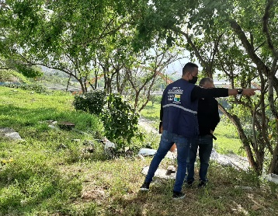
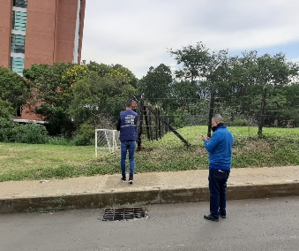
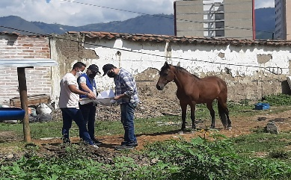
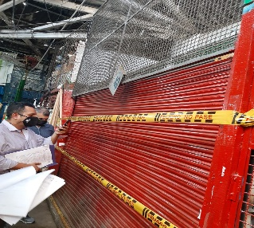
PROGRAMA
3.2.2. POR UNA EFICIENTE PLANEACIÓN TERRITORIAL Y FISCAL
Gerencia de Proyectos Especiales | Identificación y visitas de bienes inmuebles para la ubicación y construcción CDI.
 | Estudio de títulos y rectificación de áreas de Parque Artes y Oficios, Plaza de Mercado y Teatro Rosalía.
 | Acompañamiento en proceso de entrega de locales comerciales dentro de la Plaza de Mercado.
#JuntosPodemos
Notes:
Código : F- GI--56 Versión:02 Fecha Aprobación :2020-01-13

Slide 12
PROGRAMA
3.2.2. POR UNA EFICIENTE PLANEACIÓN TERRITORIAL Y FISCAL
PROGRAMA DE SEGUROS
Grupo | Pólizas | Bienes y/o personas aseguradas
GRUPO I | Póliza colectiva de seguro de automóviles. | Carros y motocicletas.
 | Póliza todo riesgo daños materiales. | Bienes muebles e inmuebles.
 | Póliza de responsabilidad civil extracontractual predios, labores y operaciones. | Terceros afectados.
 | Póliza de manejo global para entidades oficiales. | Fondos o bienes de propiedad del Municipio o de terceros.
 | Póliza de transporte de mercancías. | Medicamentos biológicos, vacunas, e insumos.
GRUPO II | Póliza de salud. | Concejales y sus respectivos grupos familiares.
GRUPO III | Póliza de accidentes personales. | Bomberos en servicio activo.
 | Póliza de vida grupo no contributiva. | Alcalde, personero, concejales y ediles JAL.
#JuntosPodemos
Notes:
Código : F- GI--56 Versión:02 Fecha Aprobación :2020-01-13

Slide 13
PROGRAMA
3.2.2. POR UNA EFICIENTE PLANEACIÓN TERRITORIAL Y FISCAL
Se generan ingresos a la Administración Municipal por concepto de indemnizaciones, según reclamaciones varias en la póliza Multiriesgo, por un valor de: $52.957.658.
Daños y pérdidas de equipos de cómputo.
Daños a vehículos.
Pérdida de comparenderas.
Daños en semáforos.
Expedición de pólizas de cumplimiento de convenios interadministrativos con Corantioquia.
Hasta la fecha, se ha solicitado la renovación de cuarenta y siete (47) seguros obligatorios (SOAT), a Seguros Generales Suramericana, por valor de $29.661.250.
#JuntosPodemos
Notes:
Código : F- GI--56 Versión:02 Fecha Aprobación :2020-01-13

Slide 14
PROGRAMA
3.2.1. GOBIERNO EFICIENTE, TRANSPARENTE Y ORIENTADO A LA GESTIÓN
INDICADOR DE PRODUCTO: AVANCE EN LA IMPLEMENTACIÓN DE MIPG
DEPENDENCIA LÍDER. Secretaria de Planeación
CORRESPONSABLE. Secretaría General
MESA TÉCNICA Nº 5. Información y comunicaciones
ACTIVIDAD 2020
Elaboración de informes de seguimiento a las peticiones, quejas, reclamos, sugerencias, denuncias y felicitaciones. (PQRSDF). 3 Informes de PQRSDF, se analiza y se evalúa la oportunidad de respuesta a las peticiones de la ciudadanía, de los entes de control y de entidades gubernamentales, identificando debilidades y fortalezas dentro del proceso.
#JuntosPodemos
Notes:
Código : F- GI--56 Versión:02 Fecha Aprobación :2020-01-13

Slide 15
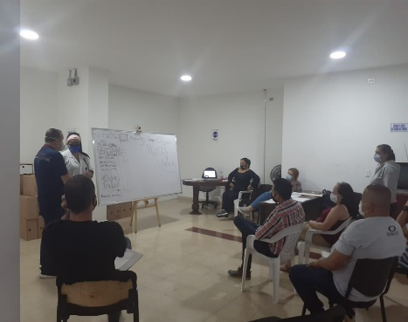
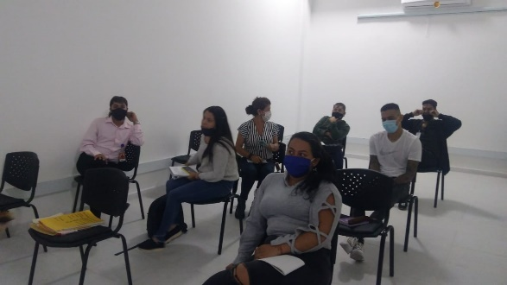
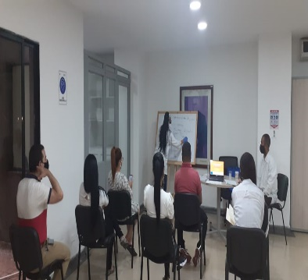
PROGRAMA
3.2.1. GOBIERNO EFICIENTE, TRANSPARENTE Y ORIENTADO A LA GESTIÓN
CAPACITACIONES Y RETROALIMENTACIÓN.
Ley de Archivo 594 de 2000 y Acuerdo 042 del 31/10/2002, formato único de inventario documental transferencias primarias.
TEMAS:
Organización, clasificación, ordenación y descripción.
24 /09/2020. Concejo Municipal 6 funcionarios.
07/10/2020. Archivo central 14 funcionarios.
30/10/2020. Inder Bello 10 funcionarios.
#JuntosPodemos
Notes:
Código : F- GI--56 Versión:02 Fecha Aprobación :2020-01-13

Slide 16
PROGRAMA
3.2.1. GOBIERNO EFICIENTE, TRANSPARENTE Y ORIENTADO A LA GESTIÓN
Retroalimentación con facilitadores en PQRSDF (virtual) 105 funcionarios.
Capacitación en el aplicativo gestión documental, a la Secretaría de Educación, para 53 funcionarios. 24/09/2020
DEPENDENCIA | FECHA
Movilidad | 6/10/2020
Gobierno | 6/10/2020
Obras Públicas | 7/10/2020
Hacienda | 7/10/2020
Pagos y Recaudos | 8/10/2020
Planeación | 8/10/2020
Adulto Mayor | 9/10/2020
Jurídica | 9/10/2020
Vivienda | 13/10/2020
Gestión del Riesgo | 13/10/2020
Medio Ambiente | 14/10/2020
Salud | 14/10/2020
DEPENDENCIA | FECHA
Deportes | 15/10/2020
Educación | 15/10/2020
Cultura | 16/10/2020
Servicios Administrativos | 16/10/2020
Participación e Inclusión Social | 19/10/2020
Soporte Técnico | 19/10/2020
Comunicaciones | 20/10/2020
Gerencia de Proyectos | 20/10/2020
Interior | 21/10/2020
Alcaldía | 21/10/2020
General | 22/10/2020
#JuntosPodemos
Notes:
Código : F- GI--56 Versión:02 Fecha Aprobación :2020-01-13

Slide 17
PROGRAMA
3.2.1. GOBIERNO EFICIENTE, TRANSPARENTE Y ORIENTADO A LA GESTIÓN
Capacitación con Universidad Nacional: la Universidad Nacional realizó tres jornadas de capacitaciones para 121 funcionarios todas las dependencias de la Administración Municipal, en el manejo de las nuevas TRD, y en las hojas de control que se deben manejar.
Capacitación hoja de control. Se creó el formato hoja de control de series y subseries documentales, el cual fue alineado con las tipologías documentales identificadas en las Tablas de Retención Documental, en cada una de las series y subseries.
Capacitación aplicación de TRD. presentación de todas las etapas metodológicas de la actualización de las Tablas de Retención Documental (TRD) y se explicaron cada uno de los pasos para la organización de los Archivos de Gestión de cada una de las dependencias, como la clasificación, la ordenación, depuración y limpieza; la foliación, el inventario o descripción por medio del diligenciamiento del FUID.
#JuntosPodemos
Notes:
Código : F- GI--56 Versión:02 Fecha Aprobación :2020-01-13

Slide 18
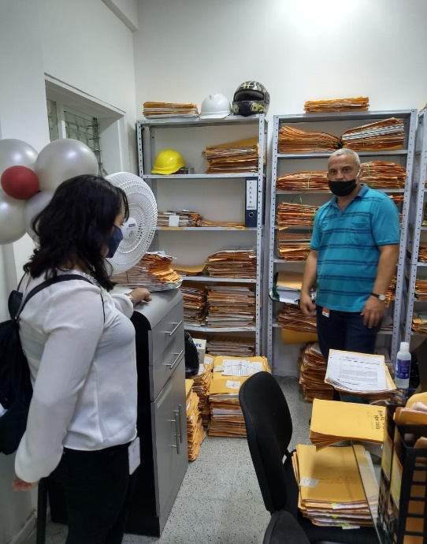
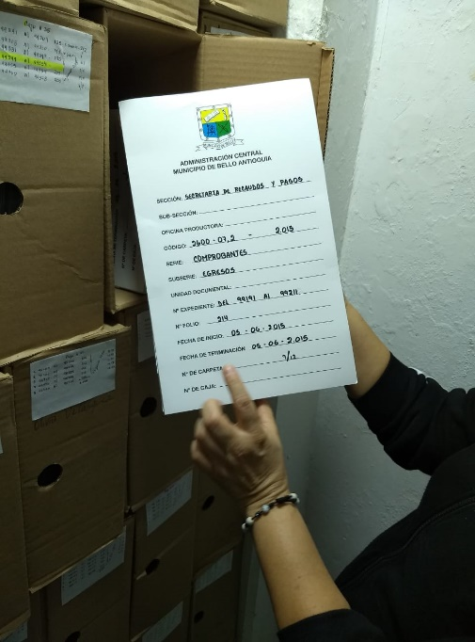
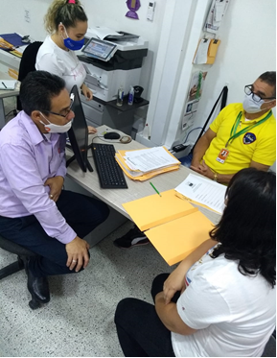
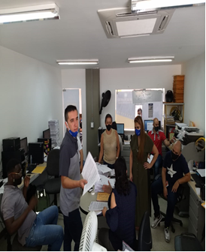
PROGRAMA
3.2.1. GOBIERNO EFICIENTE, TRANSPARENTE Y ORIENTADO A LA GESTIÓN
40 asesorías y seguimiento a 82 funcionarios en la aplicación de la Ley de Archivo y en el formato único de inventario documental transferencias primarias, para la ordenación de los archivos de gestión (organización, clasificación, ordenación y descripción).
#JuntosPodemos
Notes:
Código : F- GI--56 Versión:02 Fecha Aprobación :2020-01-13

Slide 19
PROGRAMA
3.2.1. GOBIERNO EFICIENTE, TRANSPARENTE Y ORIENTADO A LA GESTIÓN
Desde la dirección de Gestión Documental estamos apoyando diferentes procesos.
Trámite de citaciones y notificaciones del proceso de cobro coactivo de Movilidad, que adelanta la dirección administrativa de Ejecuciones Fiscales de la secretaría de Recaudos Y Pagos, para poder recuperar una cartera de $17.000.000.000 (diecisiete mil millones). aproximadamente; se llevan 17.500 procesos de vigencia 2017 hasta marzo 2018.
Trámite de citaciones de mandamientos de pagos de proceso de cobro coactivo de ICA e impuesto predial, que corresponde a 3.000 procesos de vigencia 2020, para poder recuperar una cartera de aproximadamente $15.000,000.000 (quince mil millones de pesos).
La secretaría General, está contribuyendo para apoyar la contingencia de Ejecuciones Fiscales, sin embargo, le está apostando a la estandarización de este proceso para evitar prescripciones y pérdidas económicas para el Municipio.
#JuntosPodemos
Notes:
Código : F- GI--56 Versión:02 Fecha Aprobación :2020-01-13

Slide 20
PROGRAMA
3.2.1. GOBIERNO EFICIENTE, TRANSPARENTE Y ORIENTADO A LA GESTIÓN
Se celebró contrato interadministrativo con la Universidad Nacional de Colombia, para la elaboración y/o actualización de los instrumentos archivísticos: Tablas de Retención Documental – TRD, Tablas de Valoración Documental – TVD, Plan Institucional del Archivo – PINAR, Programa de Gestión Documental – PGD y Sistema de Conservación Documental, con una inversión de $650.000.000.
Se cuenta con los insumos para la descentralización de tres (3) sedes del Archivo Municipal ( París, San Félix y Casa de Justicia).
#JuntosPodemos
Notes:
Código : F- GI--56 Versión:02 Fecha Aprobación :2020-01-13

Slide 21
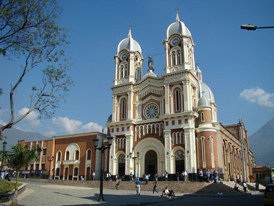
¡GRACIAS POR SU ATENCIÓN!
luis.arias@bello.gov.co
PBX 6047944 EXT 1092
#JuntosPodemos
Notes:
Código : F- GI--56 Versión:02 Fecha Aprobación :2020-01-13

